Slide 1
Изменения функционала ЕИС в 2018 году
Версия ЕИС 8.1 и 8.2
Лектор: Окладников Олег Александрович
Руководитель экспертной группы БН «Госзакупки» медиагруппы «Актион-МЦФЭР».
Эксперт службы поддержки Оператора ЕИС с 2011 года.

Slide 2
Версия ЕИС 8.1
Изменения обусловлены реализацией норм ПП РФ от 01.07.2016 № 615 «О порядке привлечения подрядных организаций для оказания услуг и (или) выполнения работ по капитальному ремонту общего имущества в многоквартирном доме и порядке осуществления закупок товаров, работ, услуг в целях выполнения функций специализированной некоммерческой организации, осуществляющей деятельность, направленную на обеспечение проведения капитального ремонта общего имущества в многоквартирных домах».

Slide 3
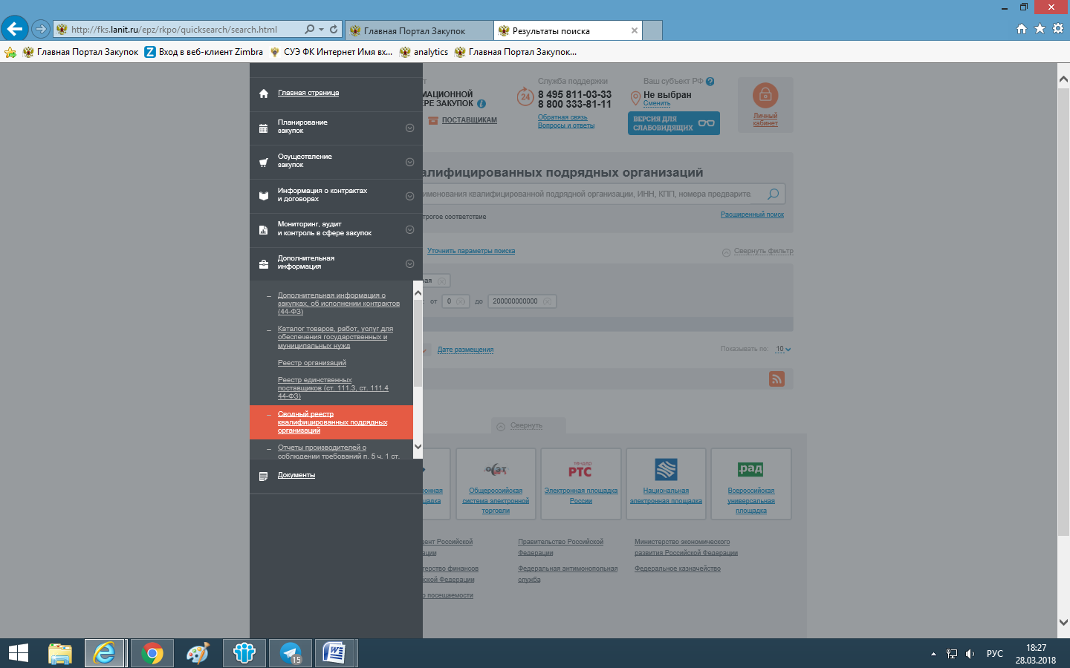
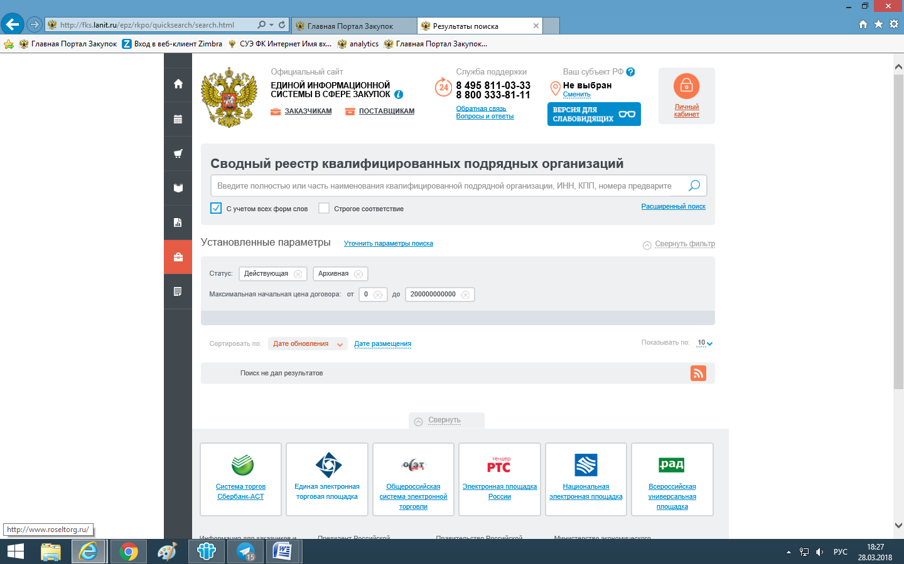
Новые разделы
Отображение нового раздела «Сводный реестр квалифицированных подрядных организаций». Введен с 14 мая.

Slide 4
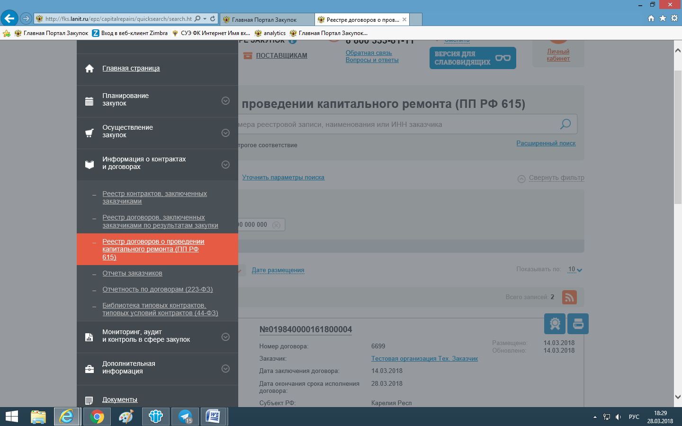
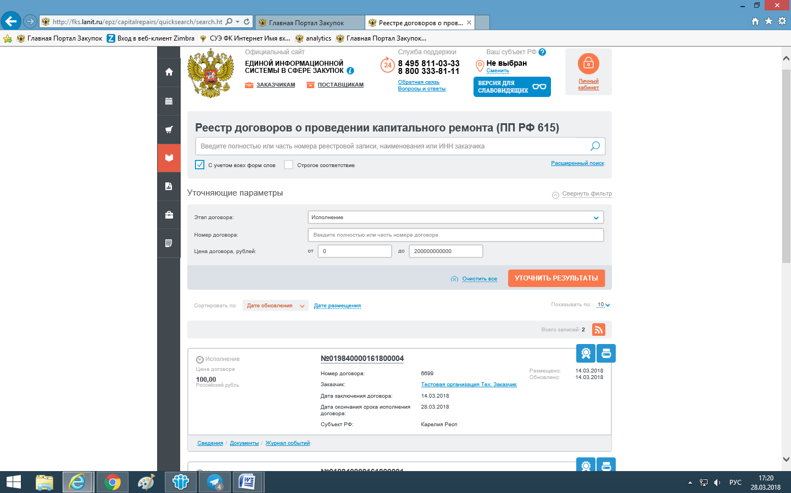
Новые разделы
Отображение нового раздела «Реестр договоров о проведении капитального ремонта»

Slide 5
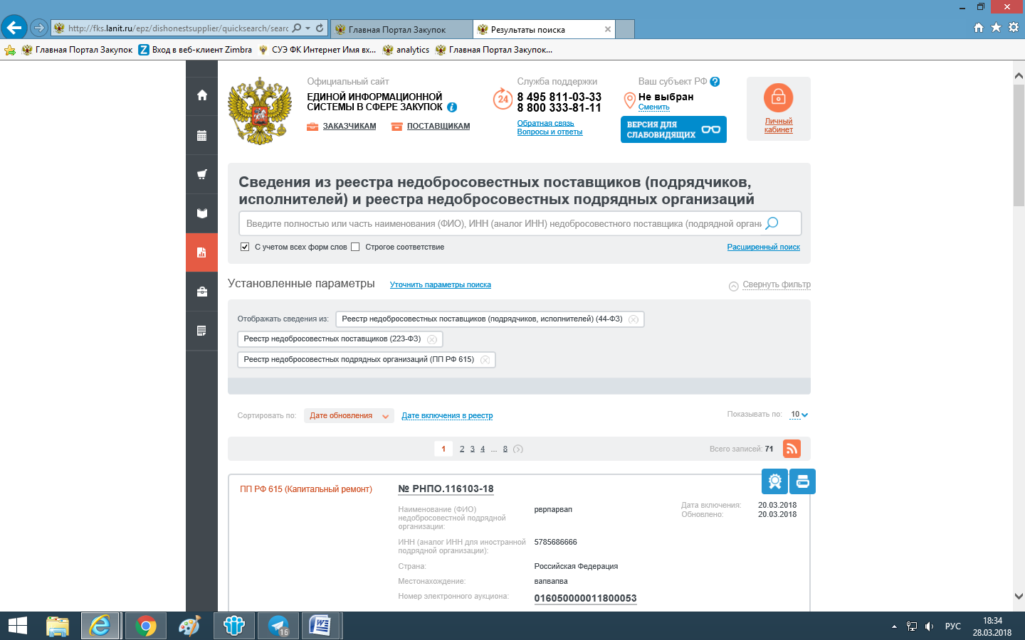
Новые разделы
Обеспечение добавления сведений о недобросовестных подрядных организациях в Реестр недобросовестных поставщиков (подрядчиков, исполнителей).

Slide 6
Осуществление закупок
Капитальный ремонт
Полномочия организаций для работы в ЕИС по ПП РФ от 01.07.2016 № 615 :
- орган, уполномоченный на ведение реестра квалифицированных подрядных организаций;
специализированная некоммерческая организация, которая осуществляет деятельность, направленную на обеспечение проведения капитального ремонта общего имущества в многоквартирных домах (Региональный оператор);
орган местного самоуправления и (или) государственное, муниципальное бюджетное, казенное учреждение в случаях, предусмотренных частью 4 статьи 182 Жилищного кодекса Российской Федерации, осуществляющее функции технического заказчика (Технический заказчик).
Права, доступные для пользователей Органа, уполномоченного на ведение реестра КПО:
- размещение информации о предварительном отборе подрядных организаций;
- работа с реестром КПО.

Slide 7
Осуществление закупок
Капитальный ремонт
Способы закупок
Капитальный ремонт
(версия ЕИС 8.1)
Предварительный отбор подрядных организаций
Электронный аукцион
Отдельный реестр договоров, который ведет соответствующий уполномоченный орган (УФК)
Сводный реестр квалифицированных подрядных организаций
и
Реестр недобросовестных подрядных организаций

Slide 8
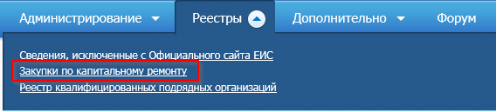
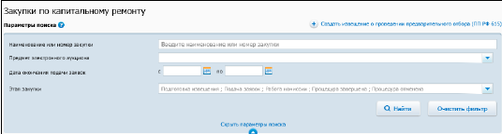
Предварительный отбор КПО
Формирование извещения о проведении предварительного отбора:
Для формирования извещения о ПО на главной странице раздела «Закупки по капитальному ремонту» нажмите на гиперссылку «Создать извещение о проведении предварительного отбора (ПП РФ 615)».

Slide 9
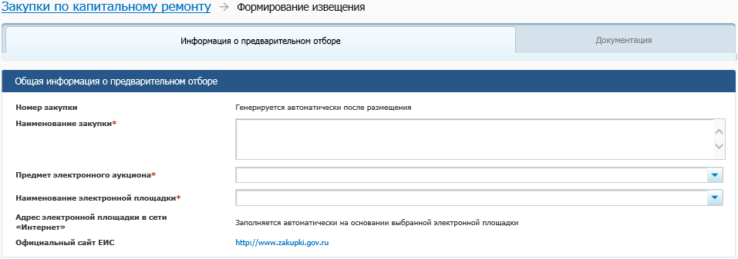
Предварительный отбор КПО
Формирование извещения о проведении предварительного отбора:
В поле «Предмет электронного аукциона» выбирается значение из справочника допускается выбор только одного значения).

Slide 10
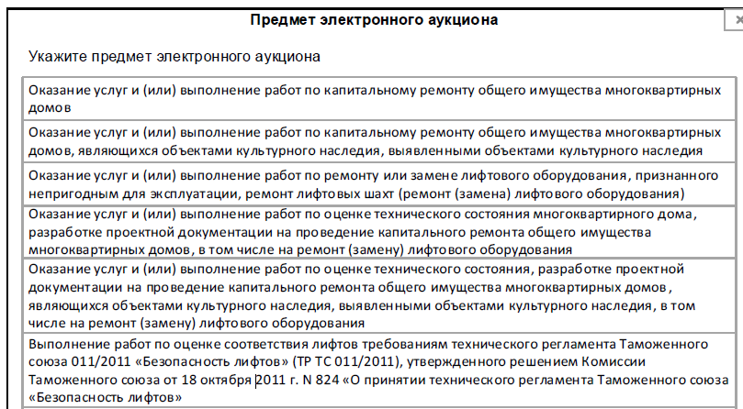
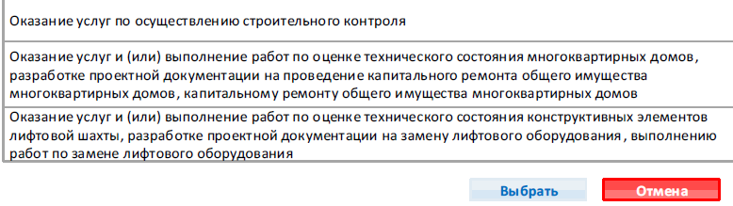
Предварительный отбор КПО

Slide 11
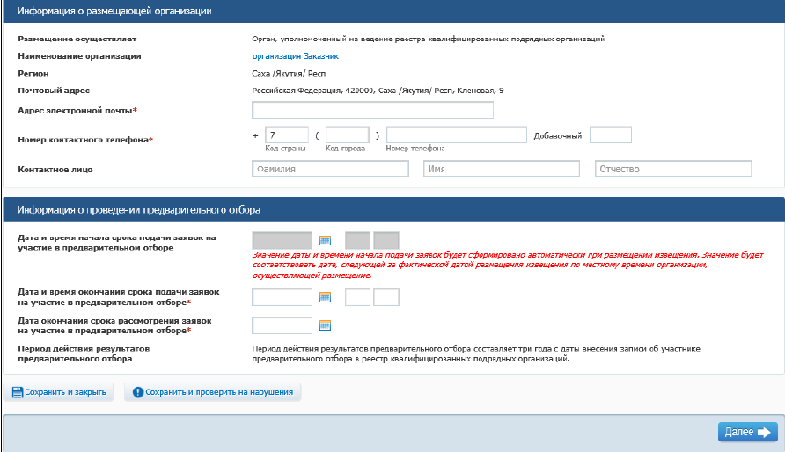
Предварительный отбор КПО
Формирование извещения о проведении предварительного отбора:

Slide 12
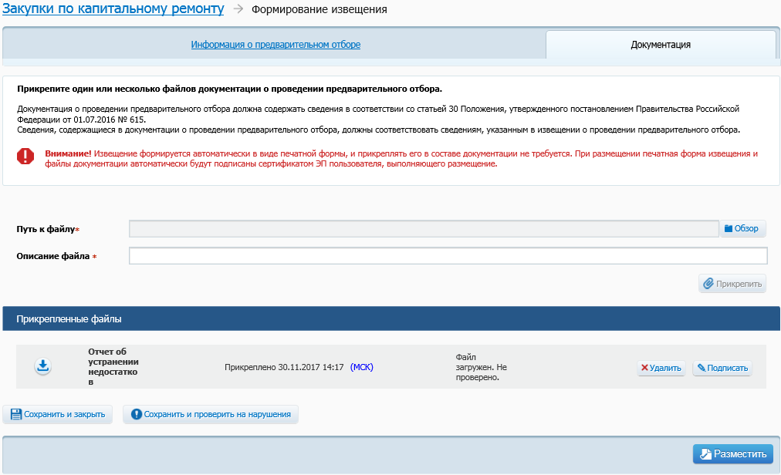
Предварительный отбор КПО
Формирование извещения о проведении предварительного отбора:

Slide 13
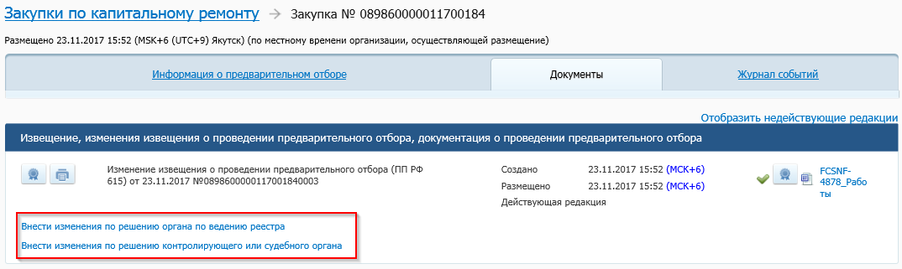
Предварительный отбор КПО
Внесение изменений:
Изменения для ПО доступно на этапах:
«Подача заявок»;
«Работа комиссии».
На этапе «Подача заявок» доступно:
- внесение изменения по решению органа по ведению реестра;
внесение изменений по решению контролирующего или судебного органа.
На этапе «Работа комиссии» доступно внесение изменений только по решению контролирующего или судебного органа.

Slide 14
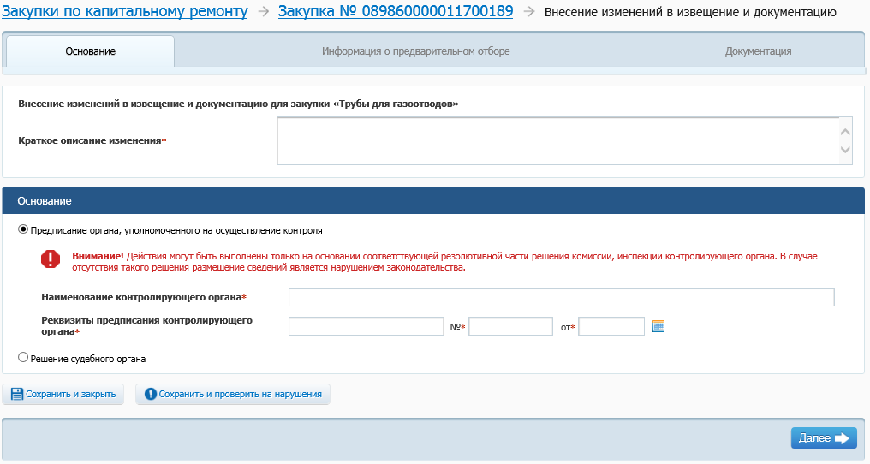
Предварительный отбор КПО
Внесение изменений:
Далее заполняется Краткое описание изменения, в поле «Дата принятия решения» дата указывается путем ручного ввода в формате «ДД.ММ.ГГГГ» или путем выбора из календаря.
Если изменения вносятся по решению контролирующего или судебного органа, вкладка «Основание» выглядит следующим образом:

Slide 15
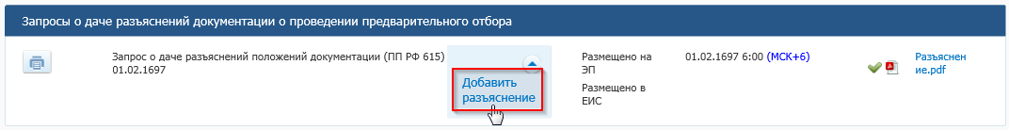
Предварительный отбор КПО
Размещение разъяснений:
В случае если на ЭП участник на ЭТП оформил запрос на разъяснение документации о проведении предварительного отбора, данный запрос отправляется в ЕИС и отображается в карточке сведений ПО, по которым был оформлен запрос, на вкладке «Документация».
Для добавления разъяснения на запрос в контекстном меню требуемого запроса выберите пункт «Добавить разъяснение».
В блоке «Информация о разъяснении документации о проведении предварительного отбора» необходимо заполнить поле «Тема» и необходимо добавить файлы с разъяснениями документации.
Для размещения разъяснения документации ПО далее - нажать на кнопку «Разместить».

Slide 16
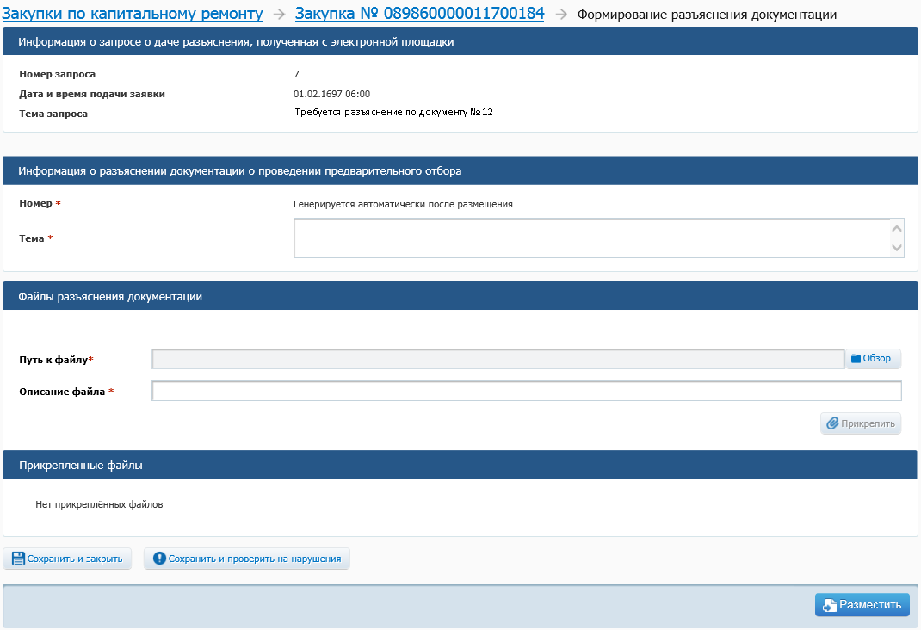
Предварительный отбор КПО
Размещение разъяснений:

Slide 17
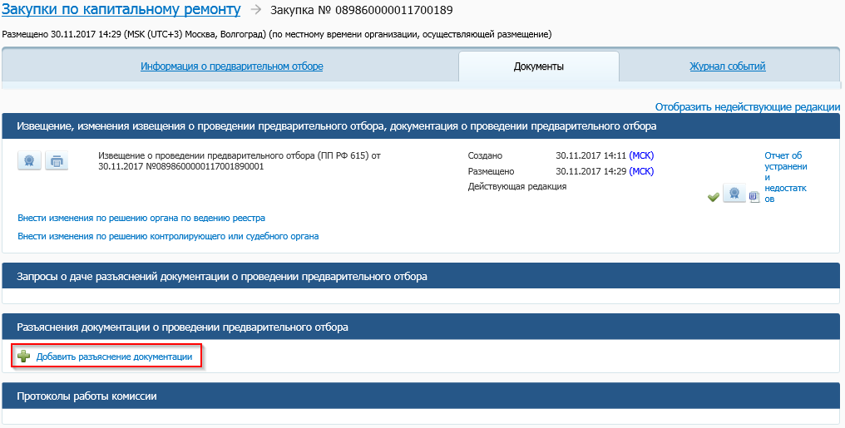
Предварительный отбор КПО
Размещение разъяснений:
При необходимости самостоятельно добавить разъяснение документации в карточке сведения ПО на вкладке «Документы» в блоке «Разъяснения документации о проведении предварительного отбора» нужно нажать на гиперссылку «Добавить разъяснение документации».

Slide 18
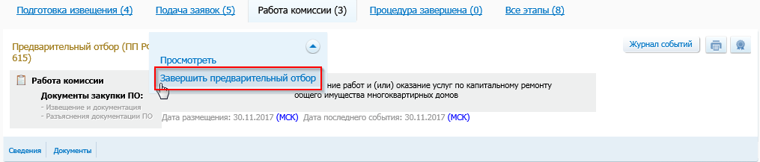
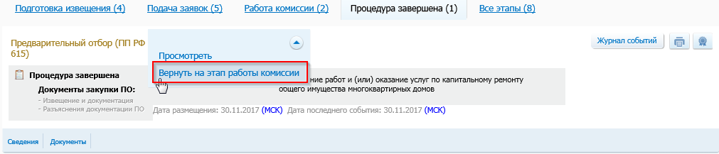
Предварительный отбор КПО
Завершение и перевод процедуры ПО

Slide 19
Электронный аукцион
Принять участие в процедурах определения подрядной организации путем проведения электронного аукциона смогут только те организации, информация о которых была внесена органами субъектов Российской Федерации, уполномоченными на ведение РКПО, в соответствующий раздел официального сайта ЕИС.
Таким образом, информация о квалифицированных подрядных организациях, ранее содержавшаяся на сайтах органов исполнительной власти субъектов Российской Федерации, должна быть перенесена в РКПО в ЕИС указанными органами. Доступ к наполнению раздела открыт с 16 апреля 2018 года.

Slide 20
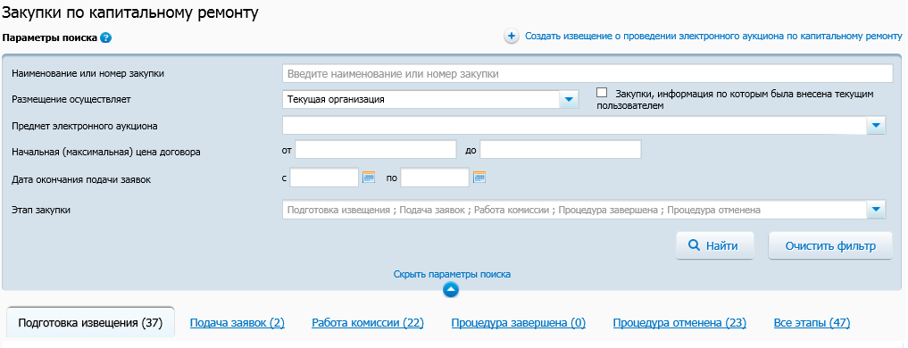
Электронный аукцион
Формирование извещения о проведении электронного аукциона:

Slide 21
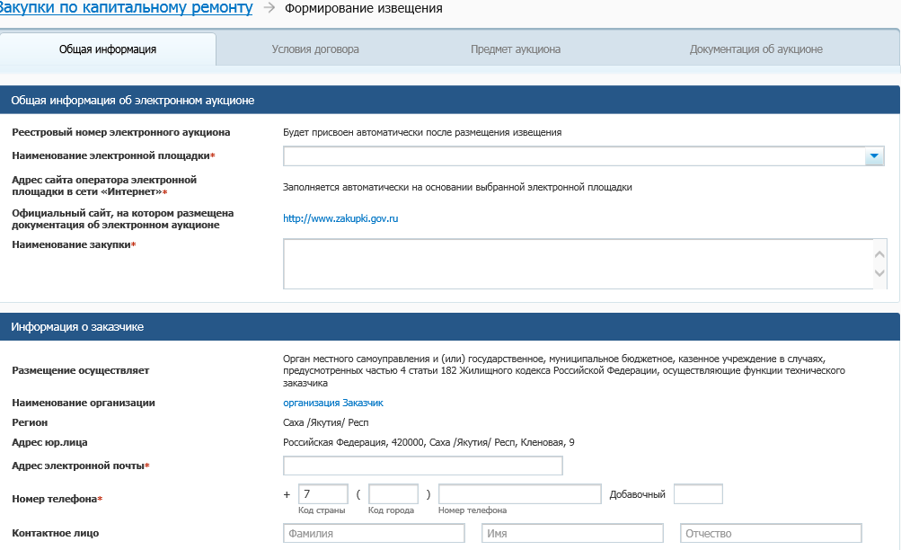
Электронный аукцион
Формирование извещения о проведении электронного аукциона:

Slide 22
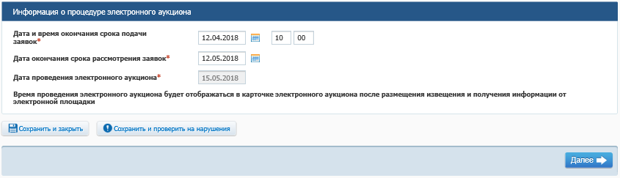
Электронный аукцион
Формирование извещения о проведении электронного аукциона:
В полях «Дата и время окончания срока подачи заявок» и «Дата окончания срока рассмотрения заявок» указываются значения путем ручного ввода в формате «ДД.ММ.ГГГГ» или путем выбора из календаря.
В поле «Дата и время окончания срока подачи заявок» по умолчанию указывается дата, равная текущей дате + 30 календарных дней.
Значение в поле «Дата проведения электронного аукциона» по умолчанию определяется как дата окончания рассмотрения заявок + 2 календарных дня (т.е. прибавляется 2 дня и на третий назначается проведение аукциона). Если дата выпадает на выходной день, то указывается следующий рабочий день.

Slide 23
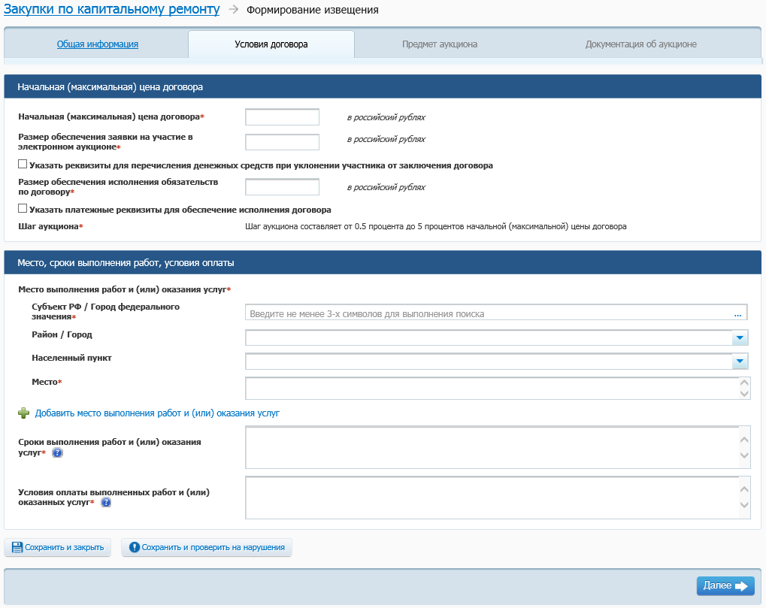
Электронный аукцион
Формирование извещения о проведении электронного аукциона:

Slide 24
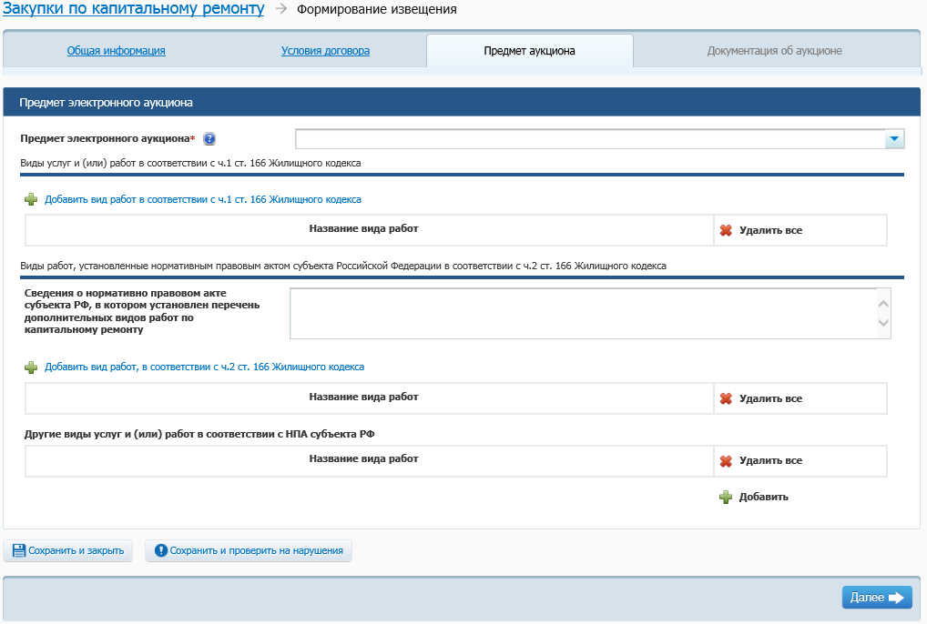
Электронный аукцион
Формирование извещения о проведении электронного аукциона:

Slide 25
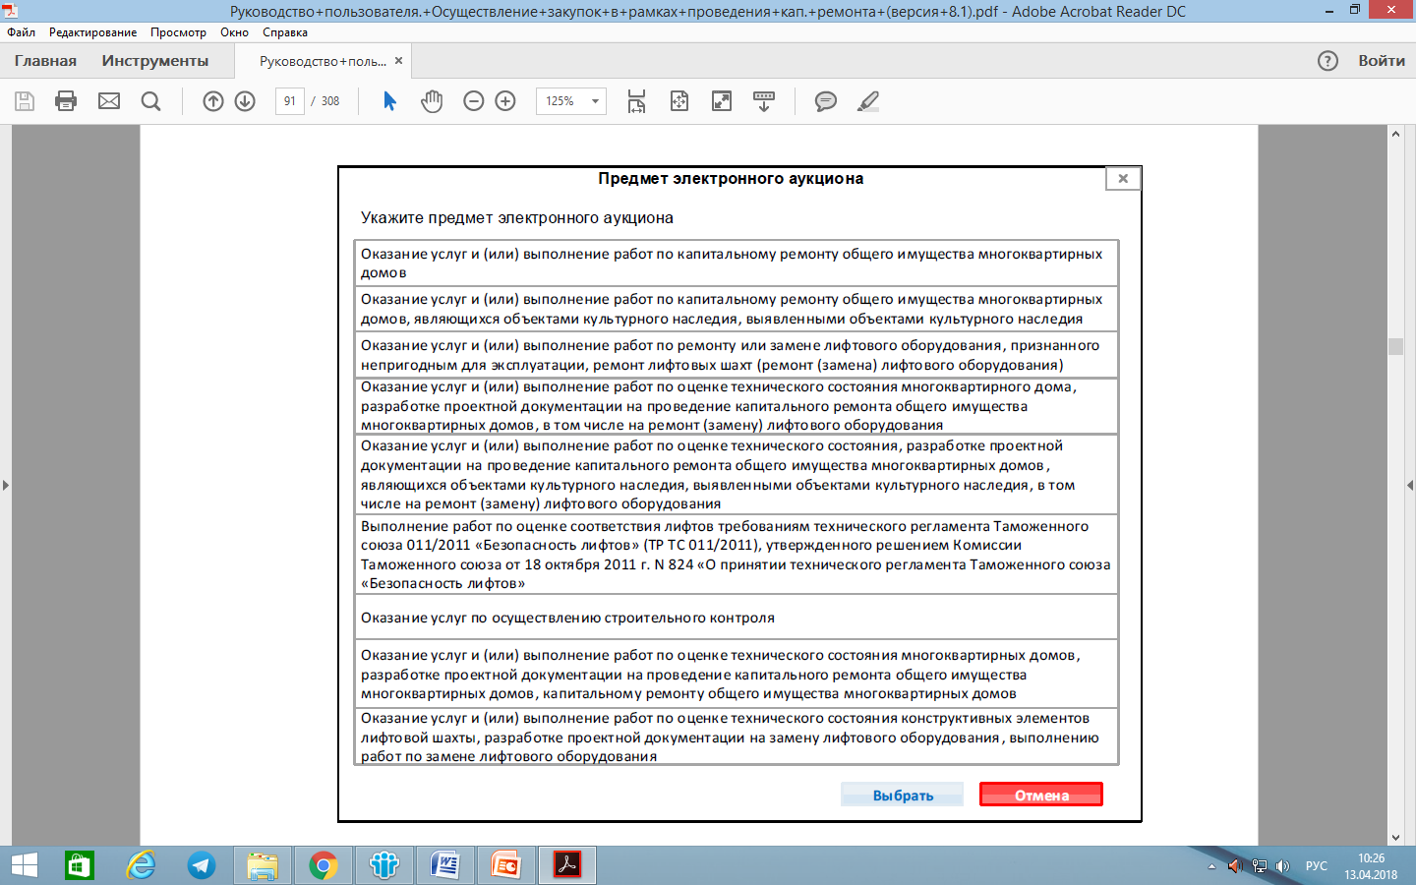
Электронный аукцион
Формирование извещения о проведении электронного аукциона:
Предмет электронного аукциона указывается из справочника (аналогично ПО).

Slide 26
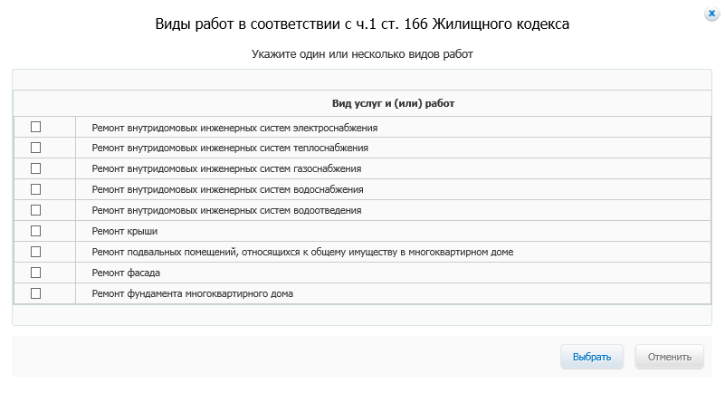
Электронный аукцион
Формирование извещения о проведении электронного аукциона:
В блоке «Виды работ в соответствии с ч. 1. ст. 166 Жилищного кодекса» необходимо нажать на ссылку «Добавить вид работ в соответствии с ч. 1. ст. 166 Жилищного кодекса» для выбора видов работ из справочника.

Slide 27
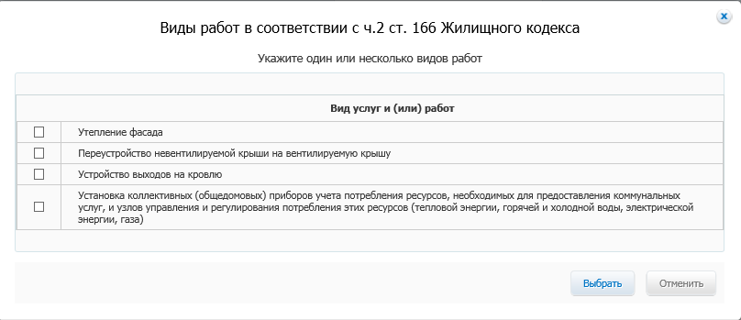
Электронный аукцион
Формирование извещения о проведении электронного аукциона:
В блоке «Виды работ, установленные нормативным правовым актом субъекта Российской Федерации в соответствии с ч. 2 ст. 166 Жилищного кодекса» нужно нажать на ссылку «Добавить вид работ в соответствии с ч.2 ст. 166 Жилищного кодекса» для выбора видов работ из справочника.

Slide 28
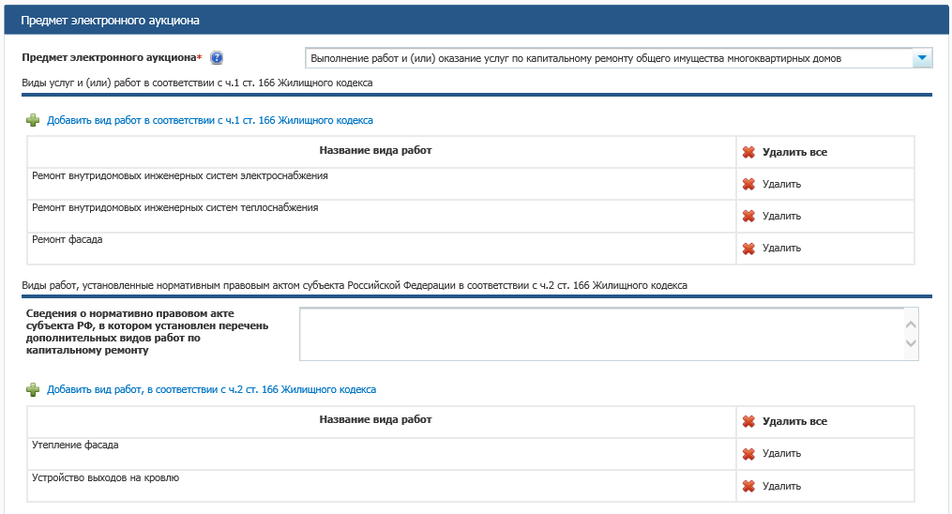
Электронный аукцион
Формирование извещения о проведении электронного аукциона:
Выбранные виды работ отображаются следующим образом.

Slide 29
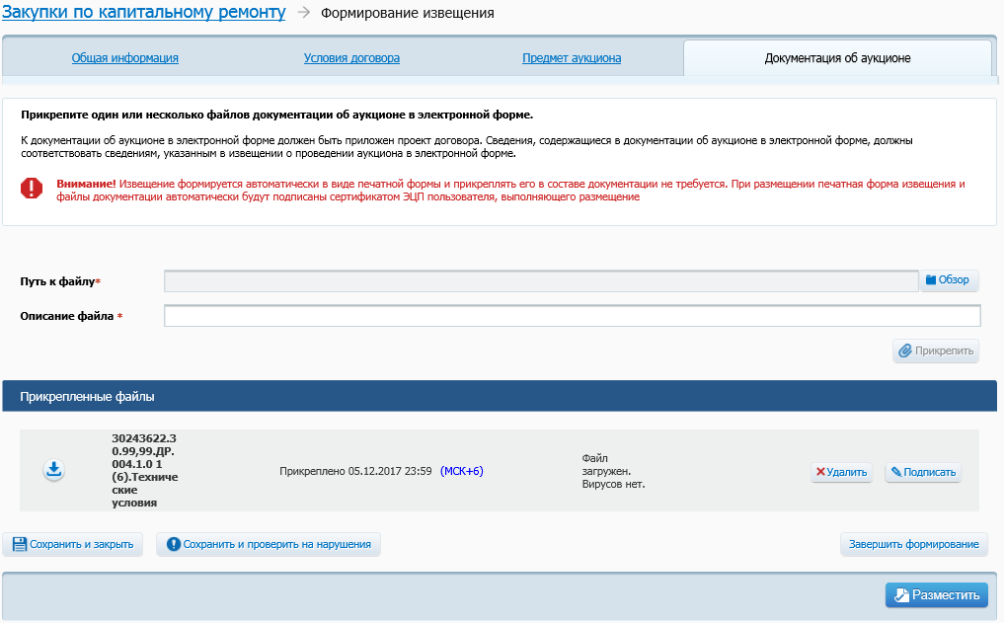
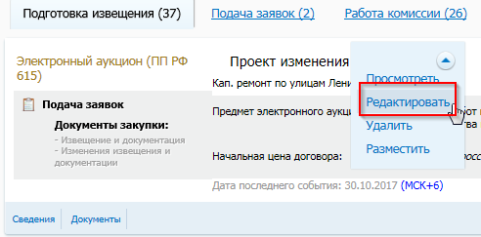
Электронный аукцион
Формирование извещения о проведении электронного аукциона:
Далее осуществляется прикрепление документов и размещение информации.

Slide 30
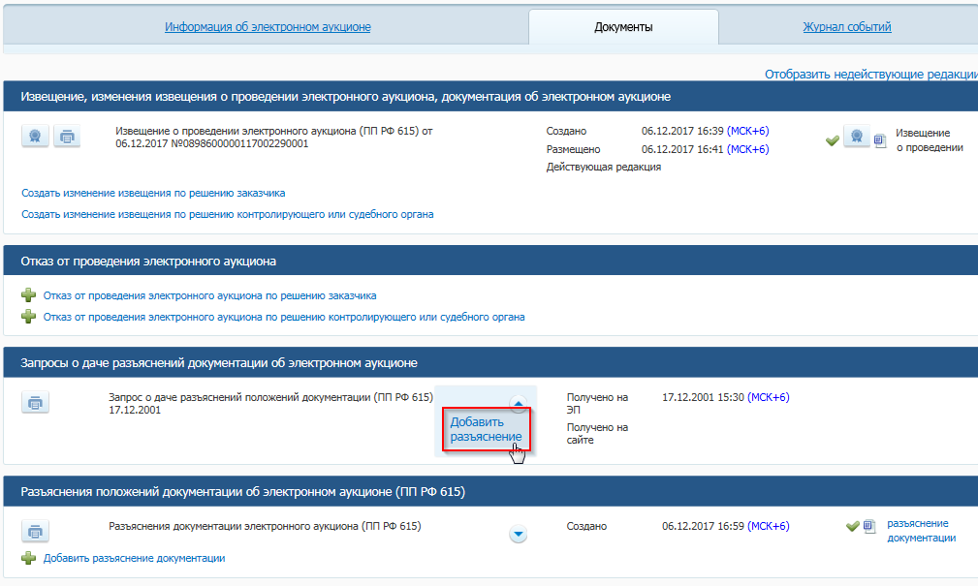
Электронный аукцион
Для ЭА также доступно внесение изменений, отказ и размещение разъяснений:

Slide 31
Версия ЕИС 8.2 от 01 июля 2018 года
Бюджетные обязательства
Электронные процедуры
-Банковские гарантии

Slide 32
Бюджетные обязательства
С 1 января 2017 года финорганы контролируют информацию об объеме финансового обеспечения закупки, который утвердили и довели до заказчика. Соответствие информации проверяют в ПГ и ПЗ, в извещениях и документации о закупках, в протоколах определения поставщиков, в условиях проектов контрактов, в реестре контрактов. Порядок, в котором проводят финансовый контроль, утвержден ПП РФ от 12.12.2015 № 1367.
Начиная с версии ЕИС № 7.5 государственным заказчикам федерального уровня запрещено размещать в ЕИС ПЗ и ПГЗ на 2018 финансовый год планирования и далее, который не был сформирован в подсистеме «Бюджетного планирования» ГИИС «Электронный бюджет».
При попытке разместить планирование в ЕИС напрямую система заблокирует формирование сведений до момента получения пакета данных из ЭБ.
Версия 7.5 – реализация принимаемых и принятых БО на ЕИС, а не в ПУР ЭБ.

Slide 33
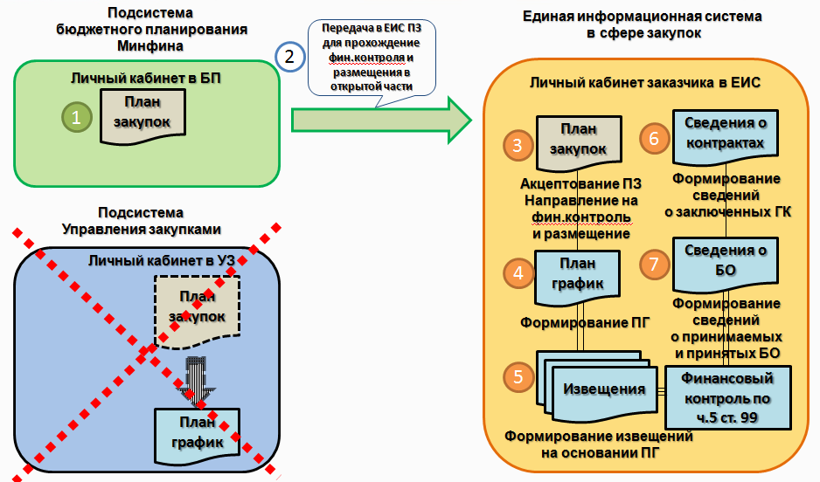
Бюджетные обязательства

Slide 34
Бюджетные обязательства
Реестр принимаемых БО обеспечивает интеграционную связь реестров ПЗ, ПГ и Реестра контрактов с процессами исполнения федерального бюджета по расходам, посредством информационного взаимодействия с функциональной подсистемой ПУР ГИИС ЭБ .
Формирование и направление на постановку на учет сведений о принимаемых БО в ЕИС могут осуществлять пользователи организаций со следующими полномочиями:
- Заказчик (типы организации заказчика – ФКУ, ФОИВ, Государственная корпорация «Росатом», «Роскосмос», Внебюджетный фонд).
- Организация, осуществляющая полномочия заказчика на осуществление закупок на основании соглашения в соответствии с ч. 6 ст. 15 Закона № 44-ФЗ (если возможность работы с принимаемыми БО доступна хотя бы для одного из связанных заказчиков).
Работа с принимаемыми БО доступна пользователям с полномочием «Лицо, уполномоченное на размещение информации и документов».

Slide 35
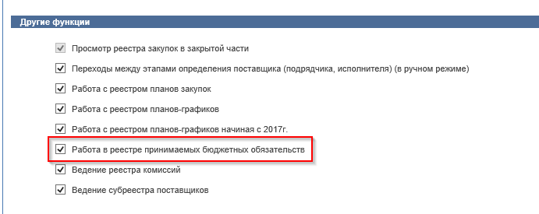
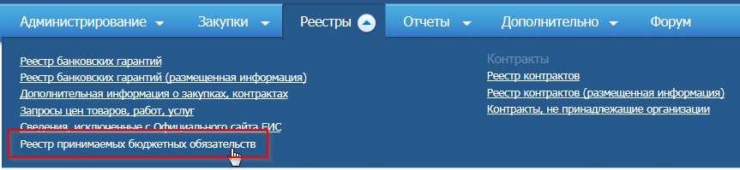
Бюджетные обязательства
Просмотр сведений о принимаемых БО.
Проверка и настройка прав доступа.
Ознакомление с реестром БО

Slide 36
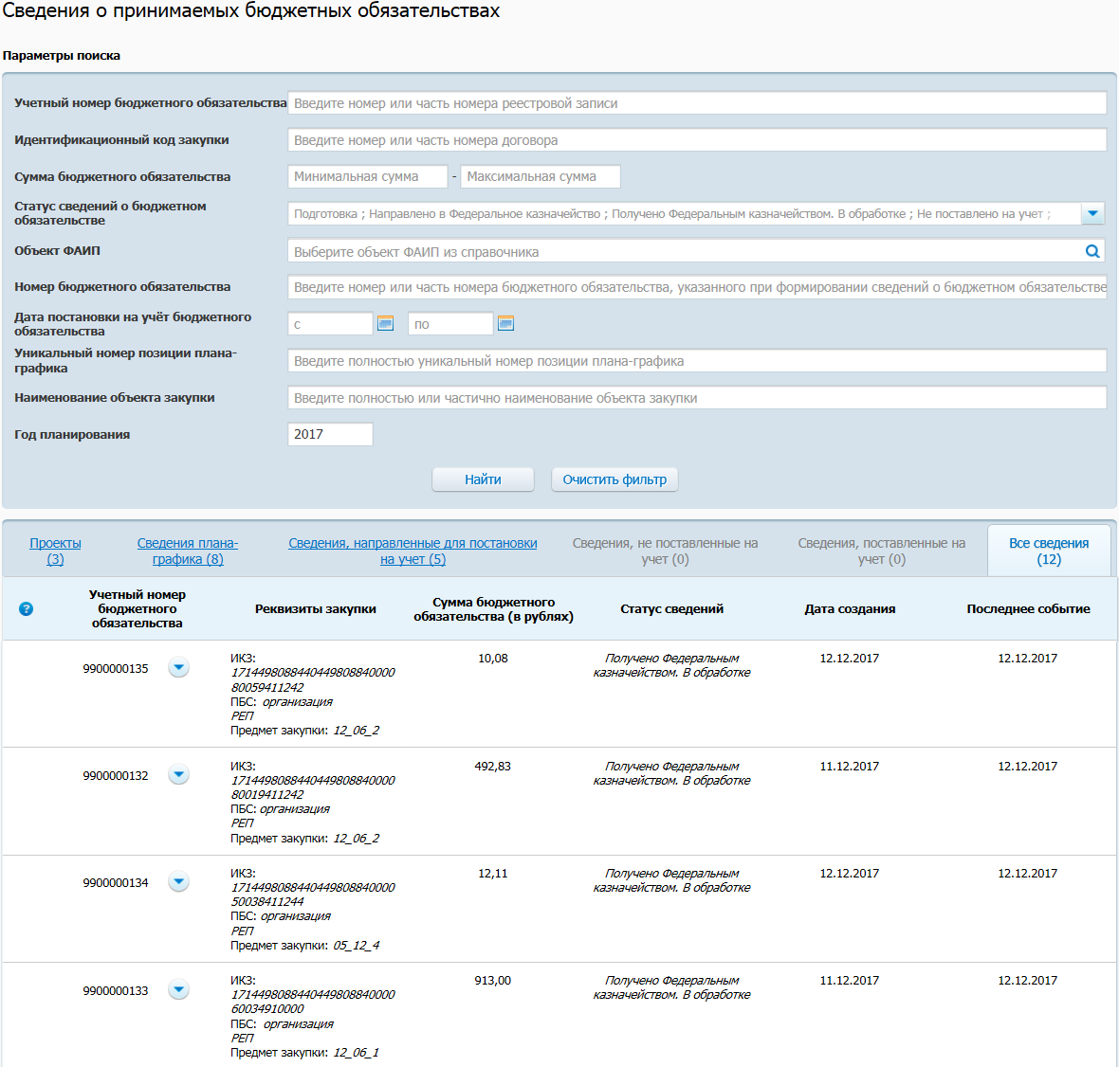
Бюджетные обязательства

Slide 37
Бюджетные обязательства
БО распределены по вкладкам:
Проекты – отображаются записи в статусе «Подготовка»;
Сведения, направленные для постановки на учет – отображаются записи в статусе «Направлено в Федеральное казначейство»;
Сведения, не поставленные на учет;
Сведения, поставленные на учет;
- Все сведения – отображаются все записи в последних версиях.

Slide 38
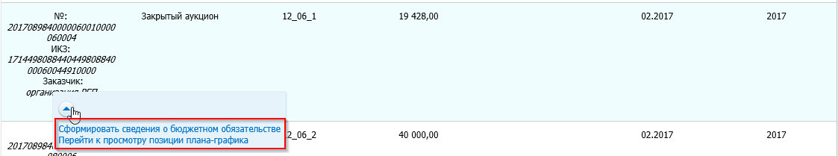
Бюджетные обязательства
Формирование сведений о принимаемых БО.
Принимаемы БО формируются в отношении каждой позиции ПГ.
В контекстном меню сведений ПГ реестра БО доступны следующие действия:
- Сформировать сведения о бюджетном обязательстве –инициируется процесс создания сведений БО на основе выбранной позиции ПГ;
- Перейти к просмотру позиции ПГ – при выборе пункта отображается карточка позиции ПГ на Официальном сайте ЕИС.

Slide 39
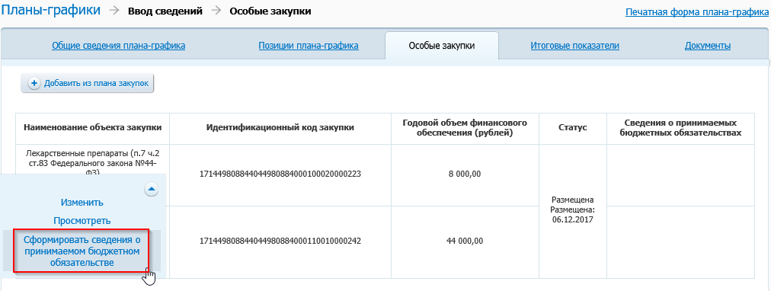
Бюджетные обязательства
Формирование сведений о принимаемых БО.
Сведения о принимаемом БО могут быть сформированы только госзаказчиками федерального уровня следующими способами:
Из Реестра БО на вкладке «Сведения ПГ» через контекстное меню
Из Реестра ПГ нажатием на кнопку «Сформировать сведения о БО»

Slide 40
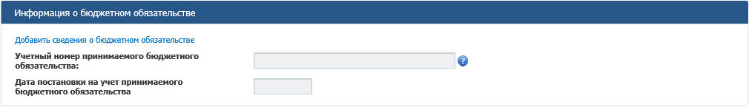
Бюджетные обязательства
Формирование сведений о принимаемых БО в извещении.
Сведения о принимаемом БО могут быть сформированы из извещения о закупке.
Если на основании позиции ПГ не формировались сведения о БО, в блоке «Информация о бюджетном обязательстве» отображается гиперссылка «Добавить сведения о бюджетном обязательстве»
Сведения о БО найдены
Сведения о БО не найдены
Связь с ПГ и заполнение БО в извещении автоматически
Открывается форма заполнения БО вручную

Slide 41
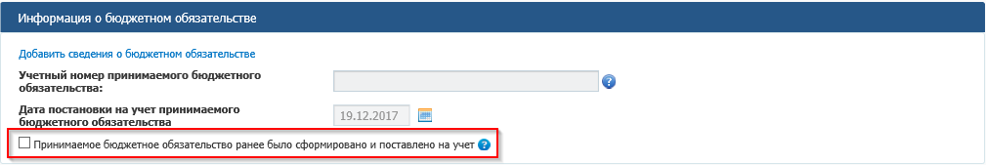
Бюджетные обязательства
Формирование сведений о принимаемых БО в извещении.
Если пользователь ранее формировал БО не в ЕИС, а в ПУР ЭБ, то для таких БО доступен чекбокс «Принимаемое бюджетное обязательство ранее было сформировано и поставлено на учет» (если данное БО было поставлено ранее на учет в ПУР).
При установке данного признака поля «Учетный номер принимаемого бюджетного обязательства» и «Дата постановки на учет принимаемого бюджетного обязательства» становятся доступными для ввода сведений вручную.
Если указать ранее поставленный на учет в ЕИС № БО – сработает блокирующий контроль.

Slide 42
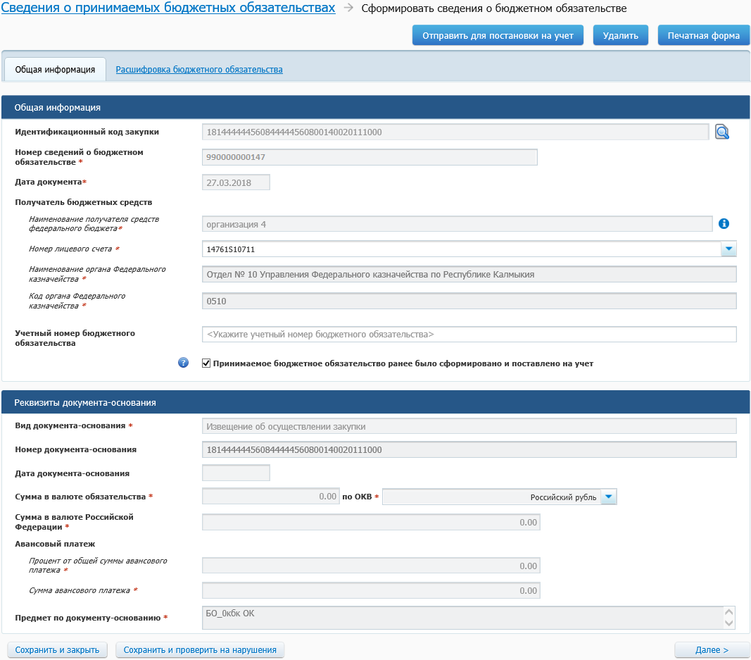
Бюджетные обязательства
Формирование сведений о принимаемых БО через реестр БО.
Вкладка «Общая информация»
Все поля заполняются автоматически из реестра ПГ. Поле с номером счета доступно для выбора. Учетный номер бюджетного обязательства будет присвоен автоматически после постановки БО на учет.

Slide 43
Бюджетные обязательства
Формирование сведений о принимаемых БО через реестр БО.
Вкладка «Общая информация»
Сведения о получателе бюджетных средств заполняются автоматически на основании информации из Сводного реестра.
В случае если поле «Код ОКТМО» не заполнено на основании данных об организации из сводного реестра, то доступен выбор значения из справочника ОКТМО.

Slide 44
Бюджетные обязательства
Формирование сведений о принимаемых БО через реестр БО.
Расшифровка полей:
«Вид документа основания» – заполняется значением «извещение об осуществлении закупки»
«Номер документа-основания» – заполняется значением поля ИКЗ из позиции ПГ и недоступно для редактирования
«Сумма в валюте Российской Федерации» – заполняется автоматически значением поля «Ориентировочная НМЦК» или «Максимальный размер оплаты по контракту»
«Процент от общей суммы авансового платежа» – заполняется значением поля «Размер аванса, % от НМЦК». Если в позиции ПГ было установлено значение «0,00» или значение отсутствует, то данное поле не заполняется
«Сумма авансового платежа» – заполняется как поле «Процент от общей суммы авансового платежа» умноженное на поле «Сумма в валюте обязательства»

Slide 45
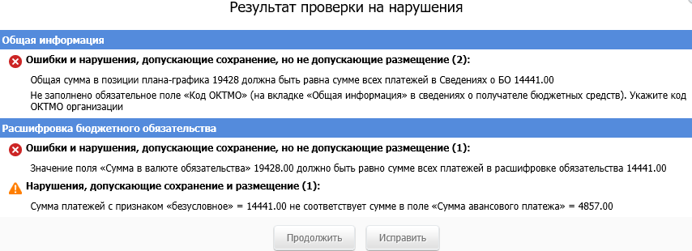
Бюджетные обязательства
Проверяем нарушения:
Сумма, указанная в позиции ПГ, должна быть равна сумме платежей в БО.
Сумма безусловных платежей должна соответствовать значениям авансовых платежей (Приказ Минфина России от 30.12.2015 N 221н).
При этом к условным относят платежи, по которым требуется исполнение условий, таких как: подписание акта, проведение экспертизы и др.

Slide 46
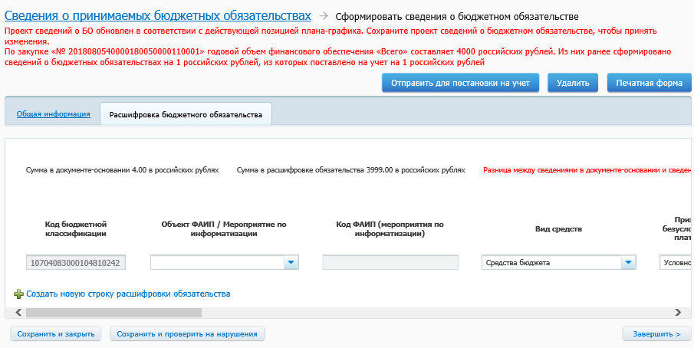
Бюджетные обязательства
Формирование сведений о принимаемых БО через реестр БО.
Далее заполняется вкладка «Расшифровка БО».
Если в ПГ по формируемой позиции была указана детализация по КБК, то поле с КБК формируется из ПГ автоматически и не доступно для редактирования. Одинаковые КБК выводятся одной строкой. В ином случае – выбор из справочника КБК

Slide 47
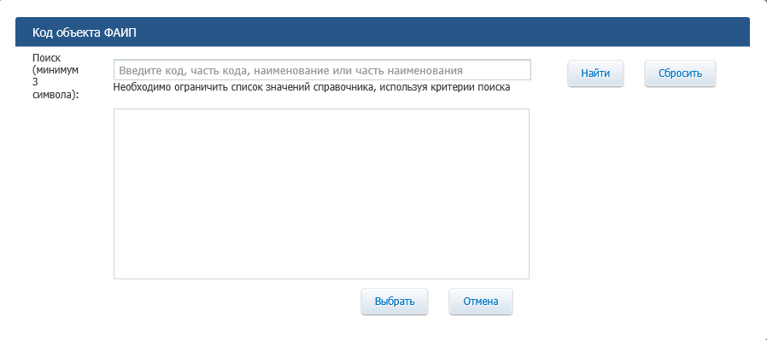
Бюджетные обязательства
Формирование сведений о принимаемых БО через реестр БО.
При выборе значения «Объект ФАИП» в поле «Код объекта ФАИП (мероприятия по информатизации)» откроется классификатор для выбора.

Slide 48
Бюджетные обязательства
Формирование сведений о принимаемых БО по особым закупкам.
Формирование сведений о БО по особым закупкам осуществляется аналогичным образом, как и на основании обычной позиции ПГ, со следующими особенностями.
На вкладке «Общая информация»:
«Сумма в валюте Российской Федерации» – заполняется как сумма по всем платежам (текущий год, 1-ый, 2-ой, 3-ий, последующие годы) по всем КБК.
«Процент от общей суммы авансового платежа» – поле не отображается.
«Сумма авансового платежа» – поле не отображается.
«Предмет по документу-основанию» – заполняется значением поля «Наименование типа особой закупки».
На вкладке «Расшифровка БО» сведения в таблице формируются из таблицы особой позиции ПГ.

Slide 49
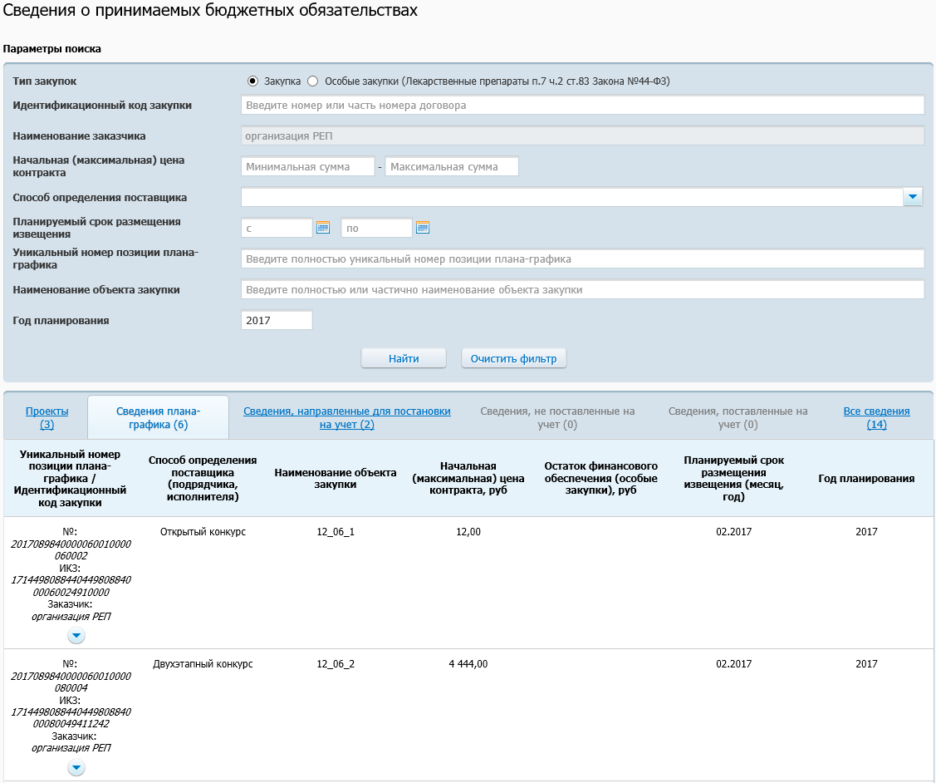
Бюджетные обязательства
Направление сведений о принимаемых БО в ПУР на постановку на учет.
После размещения сведения о БО переводятся в статус «Направлено в Федеральное казначейство» и отображается на главной странице раздела «Сведения о принимаемых бюджетных обязательствах».
В случае получения от ПУР документа «Результат постановки на учет» с извещением о постановке на учет, то текущая версия сведений о БО становится действующей со статусом «Поставлено на учет» и отображается на вкладке «Сведения, поставленные на учет».

Slide 50
Бюджетные обязательства
Формирование сведений о принятых БО.
Принятые БО формируются в Реестре контрактов до направления сведений на контроль.
Условия формирования принятых БО:
если организация входит в список организаций, для которых установлено требование о формировании БО при размещении информации о контракте (его изменении) или информации о расторжении контракта;
источник финансирования «Федеральный бюджет»;
цена контракта не равна нулю;
на вкладке «За счет бюджетных средств» указаны платежи по КБК на текущий и/или последующие годы.
При выполнении данных условий на странице формирования сведений о контракте гиперссылка «Подать на размещение» заменяется на «Сформировать сведения о бюджетном обязательстве».

Slide 51
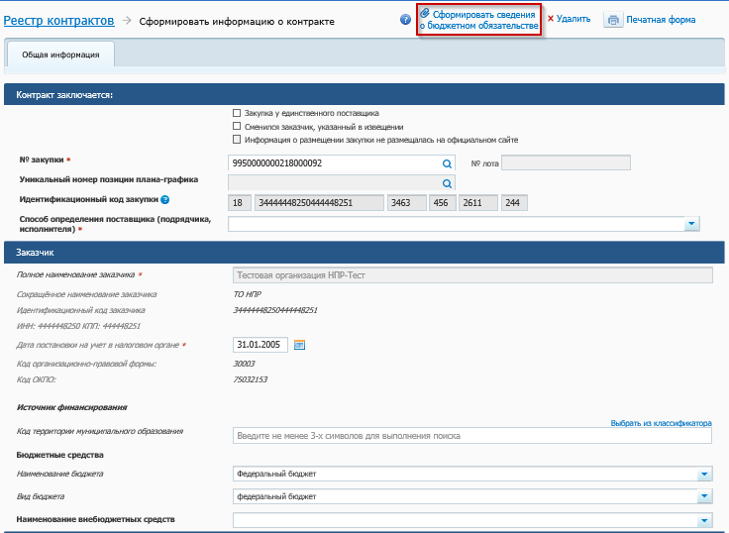
Бюджетные обязательства
Формирование сведений о принятых БО.

Slide 52
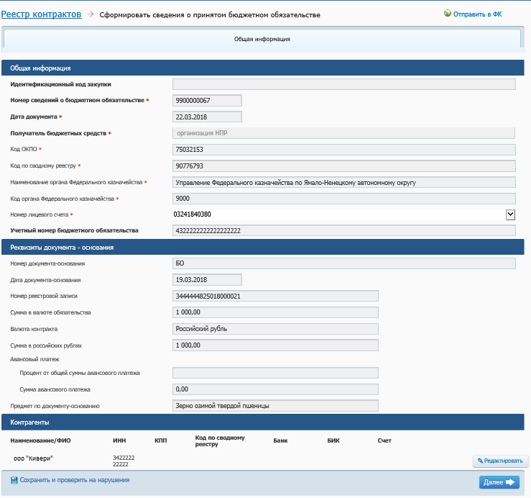
Бюджетные обязательства
Формирование сведений о принятых БО.
Блок «Общая информация».
Поля недоступны для редактирования. Поле с лицевым счетом доступно для редактирования если у организации в Сводном реестре внесено несколько ЛС

Slide 53
Бюджетные обязательства
Формирование сведений о принятых БО.
Далее заполняется основание БО и контрагент.

Slide 54
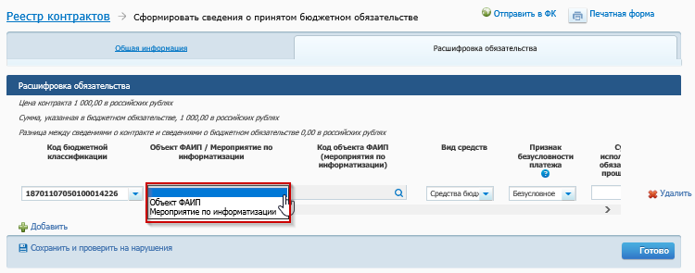
Бюджетные обязательства
Формирование сведений о принятых БО.
Расшифровка обязательства.
В табличной форме строки формируются на основании сведений о контракте. В строках выводятся данные вкладки «За счет бюджетных средств», сгруппированные в разрезе по КБК.
В поле «Объект ФАИП / Мероприятие по информатизации» из выпадающего списка доступен выбор:
Пустая строка (значение по умолчанию);
Объект ФАИП;
- Мероприятие по информатизации.

Slide 55
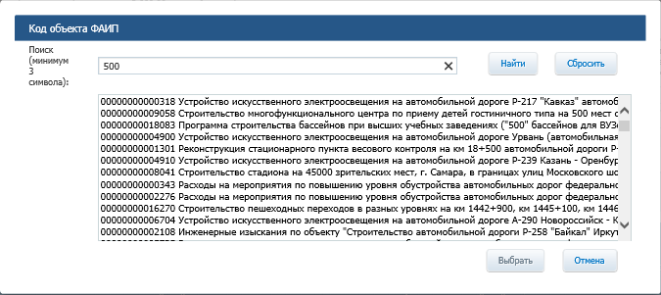
Бюджетные обязательства
Формирование сведений о принятых БО.
Расшифровка обязательства.
*Мероприятие по информатизации - создание, развитие, модернизация, эксплуатация ГИС и информационно-коммуникационной инфраструктуры.
Далее в поле «Код объекта ФАИП» нажав на пиктограмму отображается окно «Код объекта ФАИП».

Slide 56
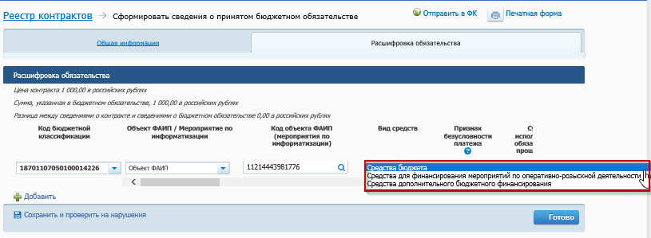
Бюджетные обязательства
Формирование сведений о принятых БО.
Далее заполняется «Вид средств» из выпадающего списка.
Далее выбирается признак безусловности платежа: условное (по акту или экспертизе), безусловное (аванс и прочее).
При нажатии кнопки «Готово» осуществляется переход на вкладку «Документы» карточки контракта. Сформированные сведения о БО отобразятся в блоке «Сведения о бюджетном обязательстве».

Slide 57
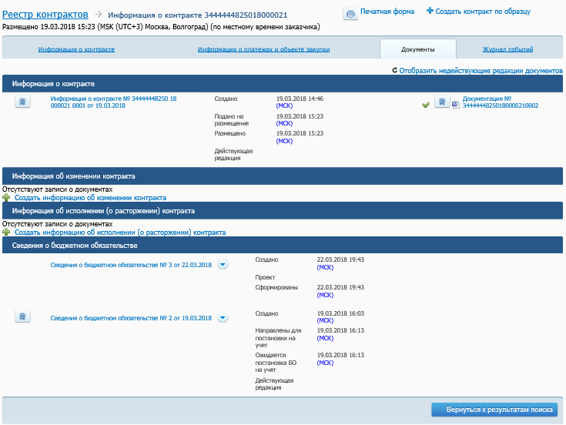
Бюджетные обязательства
Формирование сведений о принятых БО.

Slide 58


Бюджетные обязательства
Формирование сведений о принятых БО.
Для постановки на учет БО нажмите на гиперссылку «Отправить в ФК» или в карточке контракта на вкладке «Документы» в контекстном меню сведений о БО выберите пункт «Подписать и направить в ФК».

Slide 59
Бюджетные обязательства
Формирование сведений о принятых БО.
После прохождения контроля информации о контракте БО переходят в статус «Направлены на учет».
Если сведения о БО формировались без изменения сведений о контракте, то осуществляется подписание только сведений о БО и отправка пакета со сведениями о БО в ПУР.
В ответ на направленные для постановки на учет Сведения о бюджетном обязательстве из ПУР может быть направлен один из следующих документов:
- Извещение о постановке на учет (изменении) БО в органе Федерального казначейства;
- Протокол (если БО не поставлены на учет).
Полученные документы будут отражены в карточке контракта на вкладке «Документы».

Slide 60
Бюджетные обязательства
Формирование сведений о принятых БО.
После прохождения контроля информации о контракте БО переходят в статус «Направлены на учет».
БО формировались без изменения контракта
Подписание сведений о БО
Отправка в ПУР
Извещение о постановке на учет БО
Протокол
Статус БО «Поставлены на учет»
Статус БО «Не поставлены на учет»

Slide 61

Бюджетные обязательства
Аннулирование сведений о принятых БО.
Аннулирование ошибочно сформированных сведений о БО осуществляется через контекстное меню в карточке контракта на вкладке «Документы».
Далее формируется новая версия сведений о БО, отображается страница формирования сведений о БО.

Slide 62

Открытая часть
Новые способы закупок
Поиск и отображение информации по новым способам определения поставщика (подрядчика, исполнителя) по 44-ФЗ:
- ОК в электронной форме
- КОУ в электронной форме
- двухэтапный конкурс в электронной форме
- ЗК в электронной форме
- ЗП в электронной форме

Slide 63

Открытая часть
Поиск
В Реестре контрактов реализован поиск по почтовому адресу поставщика.

Slide 64

Открытая часть
Отображение информации
Отображение нового раздела «Типовые положения о закупках»

Slide 65

Открытая часть
Отображение информации
Отображение банковских гарантий, выданных до 30 июня 2018 года.

Slide 66

Закрытая часть
Планирование закупок
Невозможность отменить закупку в ПЗ без предварительной ее отмены в ПГЗ.
Если существует позиция ПГ, размещенная на основании отменяемой позиции ПЗ, при размещении проекта изменений ПЗ система отображает сообщение о необходимости отменить позиции ПГЗ, связанные с отменяемыми позициями плана закупок.
Отмена позиции: ИЗВЕЩЕНИЕ – ПГЗ – ПЗ.

Slide 67
Закрытая часть
Планирование закупок
Блокировка создания ПЗ для организации, осуществляющей полномочия заказчика на осуществление закупок на основании соглашения в соответствии с ч. 6 ст. 15 Закона № 44-ФЗ (при заключении соглашений по закупкам на осуществления капитальных вложений), если выбран Заказчик, который обязан формировать сведения в подсистеме «Бюджетное планирование» ГИИС «Электронный бюджет» .
Также государственным заказчикам федерального уровня (получателям бюджетных средств) запрещено размещать в ЕИС ПЗ на 2018 финансовый год планирования и далее, которые не были сформированы в ЭБ. Для таких организаций гиперссылка «Создать план закупок» недоступна.
ПЗ, сформированные в подсистеме «Бюджетное планирование» ГИИС «Электронный бюджет», перед размещением должны быть направлены на контроль по ч. 5 ст. 99 № 44-ФЗ .

Slide 68

Закрытая часть
Планирование закупок
Использования способов определение поставщика (подрядчика, исполнителя), проводимых в электронной форме.
Вкладка «Общие сведения», блок «Способ определения поставщика».

Slide 69

Закрытая часть
Планирование закупок
Переход на формат ЕСКЛП 1.5. При отсутствии связи размещенной позиции ПГ с неотмененным извещением или неаннулированным контрактом если объектом закупки является ЛП, данные о котором были обновлены в ИС Минздрава России, при открытии размещенной позиции ПГ на редактирование система отображает сообщение об обновлении сведений о ЛП.

Slide 70

Закрытая часть
Планирование закупок
Формирование экономии в ПГЗ.
Можно изменить планируемые платежи в блоке «Сведения о финансовом обеспечении». Проставляем отметку в поле «Изменить планируемые платежи…». Поле отображается в случае, если с позицией ПГ связано размещенное и не отмененное извещение, а при отсутствии такого извещения – если текущая дата больше или равна дате, указанной в поле «Планируемый срок начала осуществления закупки». Т.е изменить ПП до размещения закупки нельзя.

Slide 71

Закрытая часть
Планирование закупок
Формирование экономии в ПГЗ.
Если признак «Изменить планируемые платежи…» не установлен, значение поля «НМЦК позиции плана-графика, рублей» вычисляется как суммарное значение сумм платежей в разбивке по годам. Если признак «Изменить планируемые платежи…» установлен, при изменении сумм платежей значение в поле «НМЦК позиции плана-графика, рублей» не изменяется, соответственно актуализация обоснования НМЦК в позиции ПГ не требуется.
При отказе от заключения контракта, аннулировании контракта, расторжении контракта без исполнения в ЕИС предусмотрена возможность указания значения «0» в поле «Сумма планируемых платежей». Для этого необходимо удалить в соответствующей позиции ПГ разбивку по КБК. Система позволит указать «0» в сумме планируемых платежей.

Slide 72

Закрытая часть
Закупки

Slide 73

Открытый конкурс

Slide 74

Открытый конкурс

Slide 75

Открытый конкурс

Slide 76
Открытый конкурс
Этапы проведения (статус в ЕИС)
Подготовка извещения
Изменения в извещение
Подача заявок
Работа комиссии
Определение поставщика завершено/отменено

Slide 77
Открытый конкурс
Документы ОК в электронной форме
1
Извещение о проведении ОК
Изменения в извещение о проведении ОК
2
Извещение об отмене ОК
Отмена извещения об отмене ОК
3
Протокол об отказе в заключении контракта
4
5
Отмена протокола об отказе в заключении контракта
Разъяснение положений конкурсной документации
Протокол о признании участника уклонившемся от заключения контракта
Отмена протокола признания участника уклонившимся от заключения контракта
Разъяснение результатов ОК
Извещение о продлении срока подачи заявок

Slide 78

Открытый конкурс
Информационный обмен ЕИС - ЭТП
Протокол подведения итогов
Отмена и изменение протоколов
Протоколы рассмотрения и оценки первых/вторых частей заявок
Протокол рассмотрения единственной заявки
Протокол рассмотрения заявки единственного участника

Slide 79

Открытый конкурс
Особенности размещения информации в ЕИС.
Вкладка «Общая информация»

Slide 80
Открытый конкурс
Особенности размещения информации в ЕИС.
Вкладка «Общая информация»
Поле «Информация об особенностях осуществления закупки в соответствии с ч. 4-6 ст. 15 Закона № 44-ФЗ» заполняется в зависимости от полномочия организации:
Заказчик – Автономное учреждение – ч. 5 ст. 15.
Заказчик, осуществляющий закупки в соответствии с частью 5 статьи 15 Закона № 44-ФЗ (в т.ч. организатор совм. закупки) - ч. 5 ст. 15.
УО/УУ – ч.ч. 4 или 5 ст. 15.
Организатор совместного конкурса (за искл. Закупки по ч. 5 ст. 15)– ч. 4 ст. 15.
Специализированная организация – исходя из отнесения организации к ч.ч. 4-6 ст. 15, за которую спецорганизация размещает закупку.

Slide 81

Открытый конкурс
Особенности размещения информации в ЕИС.
Вкладка «Информация о процедуре закупки»
Указывается наименование ЭТП

Slide 82


Открытый конкурс
Особенности размещения информации в ЕИС.
Вкладка «Условия контракта»
Для Заказчиков-получателей бюджетных средств дополнительно отображается блок «Информация о бюджетном обязательстве».В случае если на основании ПГ были сформированы сведения о БО, то в извещении устанавливается связь с такими сведениями о БО.
Таблица сведений об оплате исполнения контракта за счет бюджетных средств заполняется значениями на основании связанного БО по КБК с разбивкой сумм по годам.

Slide 83

Открытый конкурс
Особенности размещения информации в ЕИС.
Вкладки «Объект закупки», «Требования к участникам» и «Конкурсная документация» заполняются по ранее действующим для открытого конкурса правилам.

Slide 84

Открытый конкурс
Просмотр протоколов работы комиссии
Протоколы работы комиссии формируются на ЭТП и далее направляются в ЕИС. После приема в ЕИС протоколов реализована возможность их просмотра в карточке извещения.
Просмотр протоколов осуществляется на вкладке «Документы закупки» карточки извещения о закупке.

Slide 85

Открытый конкурс
Просмотр протоколов работы комиссии
На вкладке «Список заявок» отображается информация об объекте закупки и НМЦК, в табличной форме представлен перечень полученных заявок с информацией о дате и времени подачи заявки и результате рассмотрения заявки.

Slide 86

Открытый конкурс
Просмотр протоколов работы комиссии
Для просмотра заявки необходимо нажать на ее номер в виде гиперссылки.

Slide 87

Открытый конкурс
Просмотр протоколов работы комиссии
На вкладке «Документы» отображается размещенные документы протокола .

Slide 88

Двухэтапный конкурс

Slide 89

Двухэтапный конкурс

Slide 90

Двухэтапный конкурс

Slide 91

Двухэтапный конкурс

Slide 92
Двухэтапный конкурс
Документы ДОК в электронной форме
1
Извещение о проведении ДОК
Изменения в извещение о проведении ДОК
2
Извещение об отмене ДОК
Отмена извещения об отмене ДОК
3
Протокол об отказе в заключении контракта
4
5
Отмена протокола об отказе в заключении контракта
Разъяснение положений конкурсной документации
Протокол о признании участника уклонившемся от заключения контракта
Отмена протокола признания участника уклонившимся от заключения контракта
Разъяснение результатов ДОК
Извещение о продлении срока подачи заявок

Slide 93
Двухэтапный конкурс
Информационный обмен ЕИС - ЭТП
Протокол подведения итогов
Отмена и изменение протоколов
Протоколы рассмотрения и оценки первых/вторых частей заявок
Протокол рассмотрения единственной заявки
Протокол рассмотрения заявки единственного участника
Протокол 1 этапа ДОК

Slide 94

Двухэтапный конкурс
Особенности размещения информации в ЕИС.
На вкладке «Информация о процедуре закупки» заполняется информация о проведении 1 и 2 этапов ДОК.

Slide 95

Двухэтапный конкурс
На вкладке «Требования к участникам» расширен состав требований.
Могут указываться дополнительные требования в соответствии с ч. 2 ст. 31 Закона № 44-ФЗ

Slide 96

Запрос котировок

Slide 97
Запрос котировок
Этапы проведения (статус в ЕИС)
Подготовка извещения
Изменения в извещение
Подача заявок
Работа комиссии
Определение поставщика завершено/отменено

Slide 98
Запрос котировок
Документы ЗК в электронной форме
1
Извещение о проведении ЗК
Изменения в извещение о проведении ЗК
2
Извещение об отмене ЗК
Отмена извещения об отмене ЗК
3
Извещение о продлении срока подачи заявок на участие в ЗК
Протокол рассмотрения и оценки заявок на участие в ЗК
4
5
Протокол об отказе от заключения контракта
Протокол признания участника уклонившимся от заключения контракта
Отмена и изменение протоколов

Slide 99
Запрос котировок
Информационный обмен ЕИС - ЭТП
Изменение протокола рассмотрения и оценки заявок на участие в ЗК
Отмена протокола рассмотрения и оценки заявок на участие в ЗК
Протокол рассмотрения и оценки заявок на участие в ЗК

Slide 100

Запрос котировок
Особенности размещения информации в ЕИС.
На вкладке «Информация о процедуре закупки» вместо блока «Информация о рассмотрении и оценки заявок участников и подаче окончательных предложений» отображается блок «Информация о заключении контракта»

Slide 101
Запрос котировок
Особенности размещения информации в ЕИС.
На вкладке «Требования заказчика»:
- отсутствует блок «Обеспечение заявки»;
- в блоке «Условия контракта» дополнительно отображается поле «Информация о возможности одностороннего отказа от исполнения контракта в соответствии с положениями Частей 8 – 25 Статьи 95 Закона № 44-ФЗ».
На вкладке «Требования к участникам»:
- отсутствует блок «Обеспечение заявки»
- отсутствует блок «Файлы извещения».
Вместо вкладки «Конкурсная документация» отображается вкладка «Сопроводительная документация» .
Протоколы работы комиссии формируются на ЭТП и далее направляются в ЕИС. После приема в ЕИС протоколов реализована возможность их просмотра в карточке извещения.

Slide 102

Запрос котировок
Просмотр протоколов работы комиссии
Протокол рассмотрения заявок

Slide 103

Запрос котировок
Просмотр протоколов работы комиссии

Slide 104

Запрос котировок
Просмотр протоколов работы комиссии

Slide 105

Запрос котировок
Просмотр протоколов работы комиссии

Slide 106
Реестр закупок
Иные доработки реестра закупок:
Обязательность указания информации об обеспечении заявок при проведении конкурсов и аукционов, сумма которых превышает 1 млн. руб.
Возможность формирования извещений в части реализации требований Постановления Правительства РФ № 1280 (закупки твердых бытовых отходов).
Исключение из контроля по ч. 5 ст. 99 Закона №44-ФЗ протоколов определения поставщика (подрядчика, исполнителя), размещенных с 01.07.2018 г.
Обеспечение формирования извещений о закупке за счет средств бюджета Союзного государства.
Скрытие информации о банковской гарантии в информации о контракте, размещенной после 30.06.2017.

Slide 107

Реестр банковских гарантий
С версии ЕИС 8.2 доступен просмотр БГ для организаций, о которых есть указание в соответствующих БГ.

Slide 108
Реестр банковских гарантий
Форма поиска содержит вкладки:
«Проекты документов» – содержит проекты документов информации о банковской гарантии;
«Размещено» – содержит размещенные банковские гарантии;
«Отказано в принятии» – содержит отклоненные заказчиком банковские гарантии;
«Прекращены обязательства поставщика» – содержит банковские гарантии, по которым размещены сведения о прекращении обязательств поставщика, обеспеченных банковской гарантией;
«Прекращены обязательства банка-гаранта» – содержит банковские гарантии, по которым размещены сведения о возвращении банковской гарантии банку или об уведомлении, направляемом заказчиком банку, об освобождении от обязательств по банковской гарантии;
«Недействительно» – содержит сведения о недействительности размещенной информации о банковской гарантии, бенефициаром в которой указан заказчик;
«Все» – содержит полный список реестровых записей.

Slide 109

Реестр банковских гарантий
Сведения о гарантии можно скачать в формате Excel. Для этого нажмите кнопку «Выгрузить найденные записи в Excel».
Информацию о гарантиях к заявкам и контрактам с гостайной Федеральное казначейство размещает в закрытом реестре.

Slide 110

Реестр банковских гарантий
Проверка БГ через закрытый реестр.
Для проверки БГ через закрытый реестр необходимо направить запрос в ФК о предоставлении выписки из закрытого реестра БГ.
Запрос формируется по предоставленному доступу через отдельное программное обеспечение.

Slide 111


Реестр банковских гарантий
Проверка БГ через закрытый реестр.
Далее через скаченное ПО с сайта Федерального казначейства формируется запрос на выдачу выписки из реестра.
Далее указывается статус запроса «Готово к отправке» и запрос распечатывается на бумаге, ставится печать и устанавливается гриф секретности.

Slide 112
Реестр банковских гарантий
Проверка БГ через закрытый реестр.
Далее запрос передается в Казначейство:
- Либо лично в отдел режима секретности и безопасности регионального управления Федерального казначейства – в территориальных отделениях таких отделов нет;
- Либо фельдъегерской связью – через отдел Государственной фельдъегерской службы.
Такой порядок следует из пунктов 6 и 10 письма Казначейства от 17.03.2016 № 07-04-05/03-180 и пункта 2.1.9 положения из приказа ГФС от 27.06.2014 № 238.
Выписку из реестра Казначейство направит в течение рабочего дня, а полную версию – в течение 3 рабочих дней с даты, когда получит запрос. Выписку доставит сотрудник фельдъегерской службы.

Slide 113

Реестр банковских гарантий
Отказ заказчика в принятии БГ.
Для формирования сведений об отказе в карточке сформированной банком БГ на вкладке «Документы» нажмите на гиперссылку «Создать сведения об отказе заказчика в принятии банковской гарантии».

Slide 114

Реестр банковских гарантий
Отказ заказчика в принятии БГ.

Slide 115
Реестр банковских гарантий
Отказ заказчика в принятии БГ.
Для заполнения поля «Причина отказа в банковской гарантии» нажмите на пиктограмму увеличительного стекла. Система отображает окно «Выбор причины отказа заказчика в принятии банковской гарантии»

Slide 116

Реестр банковских гарантий
Отказ заказчика в принятии БГ.

Slide 117

Реестр банковских гарантий
Изменение сведений об отказе заказчика в принятии БГ.
Изменение сведений об отказе заказчика в принятии БГ формируются на вкладке «Документы» БГ.

Slide 118

Реестр банковских гарантий
Недействительность сведений об отказе в принятии БГ
Информация о недействительности сведений об отказе заказчика в принятии БГ формируется через контекстное меню сведений об отказе в карточке БГ на вкладке «Документы».
Формирование информации о недействительности осуществляется только в случае ошибочного размещения сведений об отказе в принятии БГ. В остальных случаях формирование такой информации запрещено.
Формирование информации о прекращении обязательств поставщика и ее изменение осуществляется аналогично на вкладке «Документы» БГ.

Slide 119
Версия ЕИС 8.2.100 от 11 августа 2018 года
Гособоронзаказ
Закупки по статье 15 Закона № 44-ФЗ

Slide 120

Гособоронзаказ.
Реализовано отображение в реестре закупок открытой части ЕИС сведений о закупках по гособоронзаказу.
Конструктор параметров расширенного поиска

Slide 121

Гособоронзаказ
Реализовано отображение в реестре контрактов сведений о контрактах по гособоронзаказу.

Slide 122

Извещение по ГОЗ
Реализована доработка, обеспечивающая возможность формирования и размещения извещений по гособоронзаказу.
Для организаций федерального уровня (с кодом ОКФС 12 «Федеральная собственность»), реализована возможность указания информации об осуществлении закупки по государственному оборонному заказу в извещении об осуществлении закупки в соответствии с Законом № 275-ФЗ посредством установления соответствующего признака.

Slide 123

Извещение по ГОЗ
Особенности:
В случае установления Заказчиком указанного признака при формировании извещения об осуществлении закупки, в блоке «Преимущества, требования к участникам» вкладки «Требования к участникам» дополнительно будет реализована возможность установления следующих требований к участникам:
- Наличие на праве собственности или на ином законном основании производственных мощностей оборудования для исполнения государственного контракта;
- Финансовая устойчивость и платежеспособность»;
- Наличие специалистов, имеющих профессиональное образование и отвечающих соответствующим квалификационным требованиям, необходимым для исполнения государственного контракта.
В случае установления одного из указанных требований, заказчик вправе не устанавливать требование к обеспечению исполнения контракта.

Slide 124

Контракт по ГОЗ
При формировании сведений о контракте на основании извещения с признаком «Закупка товар, работ, услуг по государственному оборонному заказу» будет доступно обязательное для заполнения 25-значное поле «Идентификатор контракта по государственному оборонному заказу».
В случае если организация входит в перечень организаций, для которых доступно заключение контракта по оборонному заказу, при формировании контракта не на основании извещения о закупке признак «Контракт заключен для выполнения государственного заказа» доступен для редактирования.

Slide 125
Закупки по ст. 15
При формировании извещения определенными заказчиками на вкладке «Общая информация» дополнительно отображается поле «Информация об особенностях осуществления закупки в соответствии с ч. 4-6 ст. 15 Закона № 44-ФЗ», заполнение которого зависит от полномочия организации.
-Автономное учреждение – ч. 5 ст. 15.
-Заказчик, осуществляющий закупки в соответствии с частью 5 статьи 15 Закона № 44-ФЗ (в т.ч. организатор совм. закупки) - ч. 5 ст. 15.
-УО/УУ – ч.ч. 4 или 5 ст. 15.
-Организатор совместного конкурса (за искл. Закупки по ч. 5 ст. 15)– ч. 4 ст. 15.
-Специализированная организация – исходя из отнесения организации к ч.ч. 4-6 ст. 15, за которую спецорганизация размещает закупку.
При формировании извещения автономными учреждениями, а также организациями с полномочиями по ч.ч. 5-6 ст. 15 Закона № 44-ФЗ, значение реквизита «Информация об особенностях осуществления закупки в соответствии с ч. 4 - 6 ст. 15 Закона № 44-ФЗ» заполняется автоматически и недоступно для редактирования.

Slide 126

Закупки по ст. 15
На вкладке с Сопроводительной документацией будет отображаться сообщение о необходимости прикрепления копии договоров об участии РФ, субъекта РФ или МО в собственности субъекта инвестиций (для значения «В соответствии с ч. 5 ст. 15 Закона № 44-ФЗ») или о необходимости прикрепления копии соглашения между организациями на передачу полномочий на осуществление закупки (для значения «В соответствии с ч. 6 ст. 15 Закона № 44-ФЗ»).
Функционал доступен при условии, если поле «Информация об особенностях осуществления закупки в соответствии с ч. 4-6 ст. 15 Закона № 44-ФЗ» на вкладке «Общая информация» заполнено значением закупки по ч. 5 или ч. 6 ст. 15 Закона № 44-ФЗ.

Slide 127
Спасибо за внимание!

